Slide 1

La memoria del ordenador
UD 4 · Componentes internos de un ordenador
1º CFGB Informática de Oficina · Curso 2026-2027
Notes:
Presentación del tema. Pregunta inicial al grupo: ¿cuánta memoria tiene vuestro móvil? Normalmente responderán con el almacenamiento (128, 256 GB), lo que sirve para introducir la diferencia entre RAM y almacenamiento.

Slide 2



¿Qué es la memoria?
El procesador = tú
La RAM = la mesa
El SSD = el armario
Es quien trabaja: lee las instrucciones y hace los cálculos.
Lo que estás usando ahora. Rápida, pero limitada. Al apagar, se recoge todo.
Guarda muchas cosas durante mucho tiempo, pero sacarlas cuesta más.
Abrir un programa = copiarlo del SSD a la RAM. Con poca RAM y muchas cosas abiertas, el equipo va lento: la mesa está llena y hay que ir al armario una y otra vez.
Notes:
La memoria guarda los datos y programas con los que trabaja el procesador. Usar la analogía del escritorio: la persona trabaja, la mesa tiene lo que se usa ahora y el armario guarda todo lo demás.

Slide 3

¿Cómo se mide la memoria?
Unidad | Símbolo | Equivale a | Ejemplo
Bit | b | 0 o 1 | Un interruptor encendido o apagado
Byte | B | 8 bits | Una letra, como la «A»
Kilobyte | KB | 1.000 bytes | Un correo corto de texto
Megabyte | MB | 1.000 KB | Una foto del móvil (3-5 MB)
Gigabyte | GB | 1.000 MB | Una película HD; la RAM de un PC
Terabyte | TB | 1.000 GB | Un SSD o disco duro actual
Ojo: b ≠ B
100 Mb (megabits) no son 100 MB (megabytes).
Internet se mide en Mbps. Los archivos, en MB.
Notes:
El ordenador solo entiende 0 y 1. Recordar que la RAM se mide hoy en GB y el almacenamiento en GB o TB.

Slide 4
¿Por qué mi disco de 1 TB marca 931 GB?
1.000
1.024
1 TB ≈ 931 GB
El fabricante cuenta de 1.000 en 1.000
Windows cuenta de 1.024 en 1.024
en Windows
No falta espacio: es la misma cantidad contada de otra forma. El ordenador trabaja en base 2, por eso la RAM viene en tamaños como 8, 16 o 32 GB.
Notes:
No falta espacio: es la misma cantidad contada de dos formas. El fabricante cuenta en base 10 y Windows en base 2.

Slide 5
Tipos de memoria
Registros
Caché L1, L2, L3
RAM
Volátil
Volátil
Volátil
Dentro del procesador. El dato con el que opera ahora mismo.
Dentro del procesador. Copia de lo que va a usar enseguida.
Módulos en la placa base. Programas y datos en uso.
Memoria de vídeo
ROM / flash
SSD y disco duro
Volátil
No volátil
No volátil
En la tarjeta gráfica (GDDR6/GDDR7). Lo que se ve en pantalla.
Chip en la placa base. Guarda la BIOS/UEFI que arranca el equipo.
Guardan sistema, programas y archivos para siempre.
Notes:
Primera gran diferencia: volátil (se borra al apagar) o no volátil (conserva los datos).

Slide 6

RAM y ROM
RAM
ROM / flash
Random Access Memory
Read Only Memory
Se lee y se escribe muy rápido
Es volátil: si se va la luz, se pierde lo no guardado
Antes se grababa en fábrica
Hoy es memoria flash: la BIOS/UEFI se puede actualizar
La pila de la placa (CR2032) mantiene sobre todo el reloj. Si el equipo pierde la fecha y la hora cada vez que se desenchufa, hay que cambiar la pila.
Notes:
Explicar las siglas. Hoy la BIOS/UEFI está en memoria flash actualizable. La CMOS del libro ya no se usa así: la pila mantiene sobre todo el reloj.

Slide 7

Dos tecnologías de RAM: SRAM y DRAM
 | SRAM (estática) | DRAM (dinámica)
Velocidad | Muy rápida | Rápida
Precio | Cara | Más barata
Capacidad | Poca (MB) | Mucha (GB)
¿Se refresca? | No | Sí, miles de veces por segundo
Se usa en | Memoria caché del procesador | Memoria principal (RAM)
Recuerda
Todas las memorias DDR (DDR4, DDR5…) son DRAM.
Notes:
La DRAM necesita refrescarse miles de veces por segundo. Todas las DDR que veremos son DRAM.

Slide 8
SRAM – Memoria estática de Acceso Aleatorio
Cómo funciona: Utiliza un circuito llamado flip-flop (que normalmente requiere 6 transistores por cada bit).
Refresco: No necesita refrescarse constantemente; mantiene los datos de forma estable mientras reciba corriente eléctrica.
Ventajas: Es extremadamente rápida y tiene un tiempo de acceso casi instantáneo.
Desventajas: Ocupa mucho más espacio físico en el chip, consume más componentes y es mucho más cara de producir, ofreciendo menor capacidad.
Uso principal: Se utiliza en la memoria caché del procesador (CPU) y en redes o dispositivos donde la velocidad máxima es prioridad absoluta.

Slide 9
DRAM – Memoria dinámica de acceso aleatorio
Cómo funciona: Usa un transistor y un condensador por cada bit de información. El condensador guarda una carga eléctrica (que representa un 1 o un 0).
Refresco: Como el condensador pierde carga poco a poco, necesita "refrescarse" (actualizarse con electricidad) miles de veces por segundo.
Ventajas: Es barata de fabricar, ocupa muy poco espacio por bit (alta densidad) y permite almacenar grandes capacidades de memoria.
Uso principal: Es la memoria principal de los ordenadores, portátiles, servidores y videoconsolas (conocida comúnmente como los módulos o "sticks" de RAM).

Slide 10
La jerarquía de memoria
Registros
bytes
Más rápida
Más cara por GB
Caché L1, L2, L3
de KB a decenas de MB
Memoria RAM
8 a 32 GB
Volátil
No volátil
SSD (memoria flash)
256 GB a 2 TB
Disco duro (HDD)
1 a 20 TB
Más capacidad
Más barata por GB
Notes:
El procesador busca primero en la caché; si no está, en la RAM; y si tampoco, en el SSD o disco. Arriba: rápida, cara y pequeña. Abajo: lenta, barata y grande.

Slide 11



Formatos de módulo de RAM
DIMM
SO-DIMM
Soldada
CAMM2
Ordenadores de sobremesa. Mide unos 13,3 cm.
Portátiles y miniPC. Más corto: unos 7 cm.
LPDDR5X en portátiles finos y tablets. No se puede ampliar.
Formato plano y nuevo para portátiles (desde 2024). Aún poco común.
Los SIMM, FB-DIMM y Micro-DIMM del libro ya no se usan en equipos actuales.
Notes:
Muy importante para el trabajo en tienda o soporte: si la RAM de un portátil está soldada, no se puede ampliar.

Slide 12
Generaciones: DDR3, DDR4 y DDR5
 | DDR3 | DDR4 | DDR5
Llegada a los PC | 2007 | 2014 | 2021
Contactos DIMM | 240 | 288 | 288
Contactos SO-DIMM | 204 | 260 | 262
Voltaje | 1,5 V | 1,2 V | 1,1 V
Velocidades típicas | 1.333-1.866 MT/s | 2.133-3.200 MT/s | 4.800-8.000 MT/s
Capacidad por módulo | 2 a 8 GB | 4 a 32 GB | 8 a 64 GB
Dónde la verás | Equipos 2008-2015 | Muchos PC de oficina | Equipos nuevos
Notes:
DDR = Double Data Rate: transfiere datos dos veces por ciclo. Cada generación es más rápida, gasta menos y admite más capacidad. DDR y DDR2 ya son historia.

Slide 13



Las generaciones no son compatibles
Novedades de la DDR5
Chip de alimentación propio
El PMIC va en el propio módulo.
La muesca manda
Dos subcanales por módulo
Cada generación tiene la muesca de los contactos en una posición distinta. Una DDR4 no entra en una ranura DDR5. Nunca la fuerces: mira el manual de la placa.
Trabaja más deprisa con muchos datos.
Corrección de errores interna
On-die ECC dentro de los chips.
Notes:
Aunque DDR4 y DDR5 tengan 288 contactos, la muesca está en otro sitio y no encajan. Es la placa base la que decide qué tipo admite.

Slide 14






Características que hay que saber leer
Capacidad
Velocidad (MT/s)
Ancho de banda
Cuántos GB tiene. Es lo que más se nota en el día a día.
«DDR5-5600» o «5600 MHz» = 5.600 MT/s.
Datos por segundo: velocidad × 8. Ej.: PC4-25600.
Latencia (CL)
Doble canal
Perfil XMP / EXPO
Ciclos de espera. Cuanto más bajo, mejor (a igual velocidad).
Dos módulos iguales a la vez: casi el doble de velocidad.
Se activa en la BIOS para ir a la velocidad anunciada.
Notes:
Las tiendas suelen poner MHz, pero se refieren a MT/s. ECC y módulos registrados (RDIMM) son para servidores, no para equipos de oficina.

Slide 15
Dos cálculos sencillos
Ancho de banda
Latencia real
25.600 MB/s
10 ns
3.200 × 8 = 25.600 MB/s
16 × 2.000 ÷ 3.200 = 10 ns
Por eso se vende como PC4-25600
Tiempo de espera hasta recibir los datos
Ejemplo: DDR4-3200 CL16. Una DDR5-6000 CL30 también da unos 10 ns: el CL es más alto, pero va más rápida y mueve muchos más datos.
Notes:
Ejemplo con DDR4-3200 CL16. Ancho de banda = MT/s × 8 (bus de 64 bits = 8 bytes). Latencia real en ns = CL × 2000 / MT/s.

Slide 16

¿Qué es la latencia?
 | Latencia | Ancho de banda
Qué mide | Cuánto se tarda en empezar a recibir datos | Cuántos datos llegan por segundo
Unidad | ns (o ciclos de reloj) | MB/s o GB/s
¿Mejor? | Cuanto más baja | Cuanto más alto
La cafetería
Latencia: lo que tardan en servirte el primer café.
Ancho de banda: cuántos cafés sirven por minuto.
Una buena memoria: latencia baja y ancho de banda alto.
Notes:
Latencia: tiempo de espera desde que el procesador pide un dato hasta que empieza a recibirlo. Usar la analogía de la cafetería y diferenciarla bien del ancho de banda.

Slide 17
La latencia según el nivel de memoria
Memoria | Latencia aproximada | Si 1 ns fuera 1 segundo…
Caché L1 | 1 ns | 1 segundo
Caché L2 | 3-5 ns | unos 4 segundos
Caché L3 | 10-15 ns | unos 12 segundos
RAM | 60-100 ns | 1-2 minutos
SSD NVMe | 20-100 µs | medio día
Disco duro | 5-10 ms | 3 meses
Por eso la caché
El procesador busca primero en la caché. A esa escala, ir a la RAM es esperar un minuto, e ir al disco duro, meses.
Notes:
Valores típicos redondeados, no medidas exactas. La columna de la derecha convierte 1 ns en 1 segundo para hacerse una idea.

Slide 18
Los tiempos de la RAM: 16-18-18-38
16
18
18
38
CL
tRCD
tRP
tRAS
CAS Latency
RAS to CAS Delay
RAS Precharge
Active to Precharge
Ciclos desde que se pide una columna hasta que sale el dato. El más importante.
Ciclos para «abrir» una fila antes de leer sus columnas.
Ciclos para «cerrar» una fila y poder abrir otra.
Tiempo mínimo que una fila debe estar abierta.
Archivador: buscar la carpeta
Archivador: abrir el cajón
Archivador: cerrar el cajón
Archivador: no cerrar nada más abrir
Notes:
Los cuatro números de la etiqueta son esperas en ciclos de reloj. A igual velocidad, cuanto más bajos, mejor. Se ven en la ficha de la tienda, en CPU-Z (pestañas Memory y SPD) y en la BIOS/UEFI al activar XMP/EXPO.

Slide 19
DDR5: más CL, pero más rápida
Memoria | Duración de un ciclo | CL | Espera real
DDR4-3200 | 0,625 ns | 16 ciclos | 10 ns
DDR5-6000 | 0,333 ns | 30 ciclos | 10 ns
1. Ciclos más cortos: casi el doble de ciclos, pero cada uno dura la mitad. Misma espera.
2. Más datos por segundo: 25.600 MB/s frente a 48.000 MB/s por canal.
3. Manda el ancho de banda: la espera de 10 ns no se nota al mover bloques grandes.
Misma espera inicial, casi la mitad de tiempo en total.
Notes:
1) Los ciclos son más cortos: CL más alto, misma espera real. 2) Después de la espera, llegan casi el doble de datos por segundo. 3) Casi todo el trabajo es mover bloques grandes, donde manda el ancho de banda. Además, la DDR5 tiene dos subcanales por módulo y más bancos internos.

Slide 20

Cómo leer la ficha de una memoria
Kit 32 GB (2 × 16 GB) DDR5-6000 CL30, 1,35 V, XMP/EXPO, DIMM
2 × 16 GB
Dos módulos de 16 GB: listos para doble canal
DDR5
Generación. La placa debe tener ranuras DDR5
6000
6.000 MT/s con el perfil XMP/EXPO activado
CL30
Latencia de 30 ciclos
1,35 V
Voltaje con el perfil (sin él, 1,1 V)
DIMM
Sobremesa. Para portátil buscaríamos SO-DIMM
Notes:
Pedir al alumnado que busque una ficha real en una tienda online y la descifre con esta tabla.

Slide 21
¿Cuánta RAM necesita un equipo?
4 GB
8-16 GB
16 GB
32 GB
Windows 11
Ofimática e Internet
Multitarea
Juegos y edición
Es el mínimo, pero en la práctica se queda corto
Puesto de oficina: 16 GB recomendable
Muchas pestañas, videollamadas
Vídeo, fotos, juegos
Consejo: mejor 2 × 8 GB que 1 × 16 GB, para aprovechar el doble canal.
Notes:
Cifras orientativas para 2026; cambian con los años porque los programas piden cada vez más memoria.

Slide 22




Antes de tocar: seguridad
Apaga y desenchufa
Después pulsa el botón de encendido unos segundos.
Descárgate
Pulsera antiestática al chasis o toca metal sin pintar.
Electricidad estática
Coge el módulo por los bordes
Puede romper un módulo aunque no notes ninguna chispa. El daño a veces no se ve hasta días después.
No toques los contactos dorados ni los chips.
Bolsa antiestática
Guarda ahí los módulos. Nada de moqueta ni plástico.
Notes:
La electricidad estática (ESD) puede dañar un módulo aunque no notemos ninguna chispa.

Slide 23
Comprobar la compatibilidad
1
2
3
4
Mira el manual
Cuenta las ranuras
Módulos iguales
En portátiles
Generación (DDR4 o DDR5), formato, capacidad máxima y velocidades.
Muchas placas tienen 2 o 4 ranuras de memoria.
Misma capacidad y velocidad. Lo más seguro: comprar un kit.
Comprueba antes que la RAM no esté soldada.
Notes:
Antes de comprar o instalar, siempre el manual de la placa base o la web del fabricante.

Slide 24

Instalar un módulo DIMM
1
Abre la caja y localiza las ranuras, junto al procesador.
2
Con dos módulos, usa las ranuras de doble canal (A2 y B2).
3
Abre los pestillos. A veces solo hay en un lado.
4
Alinea la muesca. Si no coincide, no fuerces nunca.
5
Presiona firme y recto con los pulgares hasta oír clic.
6
Cierra la caja, conecta el cable y enciende.
Portátil (SO-DIMM): se mete inclinado unos 30-45º y se baja hasta que lo sujetan las pestañas.
Notes:
En placas de 4 ranuras, el doble canal suele usar la segunda y la cuarta desde el procesador (A2 y B2), pero hay que confirmarlo en el manual.

Slide 25





Primer arranque y comprobación
BIOS/UEFI
La pantalla principal muestra la memoria total y su velocidad.
Administrador de tareas
Con DDR5, paciencia
Ctrl + Mayús + Esc → Rendimiento → Memoria.
La primera vez la placa «entrena» la memoria. La pantalla puede quedarse en negro 1 o 2 minutos. Es normal: espera y no apagues.
CPU-Z
Pestañas Memory y SPD: tipo, canal y datos de cada módulo.
Linux
El comando free -h muestra la memoria total y la usada.
Notes:
Avisar al alumnado del memory training de DDR5 para que no apaguen el equipo pensando que está averiado.

Slide 26
Averías típicas de la memoria
Síntoma | Causa probable | Qué hacer
No da imagen, pita o se enciende el LED «DRAM» | Módulo mal insertado, incompatible o averiado | Volver a insertarlo. Probar con un módulo y en otra ranura
Detecta menos memoria de la instalada | Un módulo no hace buen contacto o está averiado | Revisar la inserción. Probar los módulos uno a uno
Pantallazos azules o reinicios al azar | Memoria defectuosa o perfil XMP/EXPO inestable | Desactivar XMP/EXPO y pasar un test de memoria
Va muy lento con varios programas | Poca RAM | Ampliar memoria
Notes:
Método: probar con un solo módulo y luego en otra ranura, para aislar el módulo o la ranura defectuosa.

Slide 27


Herramientas de diagnóstico
Diagnóstico de memoria de Windows
MemTest86
LED y pitidos de la placa
Viene incluido. Escribe mdsched en el menú Inicio: reinicia el equipo y comprueba la RAM.
Se arranca desde un pendrive, sin sistema operativo. Más completo. Con un solo error, el módulo es sospechoso.
Muchas placas tienen LED de diagnóstico (CPU, DRAM, VGA, BOOT) que señalan dónde está el fallo.
Notes:
Los códigos de pitidos cambian según el fabricante de la BIOS: consultar siempre el manual de la placa.

Slide 28



Mantenimiento y reciclaje
Limpieza
Polvo con aire comprimido. Contactos con un paño y alcohol isopropílico.
Guardar y etiquetar
Módulos que funcionan: en bolsa antiestática, con tipo, capacidad y velocidad.
Residuos (RAEE)
Módulos averiados: al punto limpio o contenedor específico. Nunca a la basura.
Notes:
Enlaza con la UD 11 (mantenimiento) y la UD 13 (residuos informáticos).

Slide 29

Memoria y almacenamiento no son lo mismo
Ideas clave
El SSD usa memoria flash: no volátil
Cambiar el disco duro por un SSD es la mejor mejora de un PC antiguo
Un SSD NVMe es unas 30 veces más rápido que un disco duro
Notes:
RAM = mesa (volátil, 8-32 GB). Almacenamiento = armario (permanente, de 256 GB a varios TB). Velocidades aproximadas de lectura secuencial.

Slide 30



Lo que hay que saber de los SSD
Formato M.2 2280
M.2 SATA o NVMe
El más común: 22 mm de ancho y 80 mm de largo.
Las ranuras parecen iguales. Hay que mirar el manual de la placa.
Pendrives y tarjetas
Archivo de paginación
También son memoria flash: USB, SD y microSD.
Si la RAM se llena, Windows usa el SSD como apoyo. Funciona, pero es mucho más lento.
Notes:
La ranura M.2 puede ser SATA o NVMe y parecen iguales: mirar el manual. Los discos se estudian más a fondo en dispositivos de almacenamiento.

Slide 31

Caso práctico: el PC de la oficina va lento
1. Diagnosticar
2. Identificar
3. Elegir
4. Presupuestar
Administrador de tareas: la memoria en uso está al 90 % con el navegador y el correo abiertos.
CPU-Z: 1 módulo de 8 GB DDR4-3200. La placa tiene 2 ranuras y admite hasta 64 GB.
Otro módulo igual de 8 GB DDR4-3200: 16 GB en total y doble canal.
Precio del módulo + mano de obra. Comparar con el precio de un equipo nuevo.
Resultado: con una ampliación sencilla el equipo vuelve a ir con soltura, sin cambiarlo entero.
Notes:
Caso guiado para hacer en el taller. Los datos son de ejemplo: cada grupo puede repetirlo con un equipo real del aula.

Slide 32

Hoja de incidencias de una avería
Campo | Ejemplo
Fecha y técnico/a | 26/10/2026 · Grupo 3
Equipo | PC-AULA-07 (sobremesa, 2 ranuras DDR4)
Síntoma | Pantallazos azules al abrir varios programas
Pruebas realizadas | mdsched: errores. Probado módulo a módulo: falla el de la ranura A2
Diagnóstico | Módulo de 8 GB DDR4-3200 averiado
Solución | Sustituido por otro igual. MemTest86 sin errores
Residuo | Módulo averiado etiquetado y llevado al contenedor RAEE
¿Por qué rellenarla?
Queda constancia del trabajo, se ve qué falla más a menudo y otra persona puede continuar la reparación.
Notes:
Modelo para que el alumnado registre cada intervención. Se relaciona con el RA4 (registrar resultados e incidencias).

Slide 33
¿Quién se come la RAM?
Cómo liberar memoria
Cierra pestañas y programas que no uses
Quita programas del inicio (Administrador de tareas → Aplicaciones de arranque)
Activa el ahorro de memoria del navegador (pestañas en suspensión)
Si la RAM se llena, Windows usa el SSD (memoria virtual) y todo va más lento
Total del ejemplo: unos 7,3 GB. Con 8 GB, el equipo va justo.
Notes:
Cifras de ejemplo, solo orientativas: varían mucho según el equipo y las páginas abiertas. Lo mejor es medirlo en clase con el Administrador de tareas.

Slide 34




La memoria en otros dispositivos
Móvil
Consola
RAM: 6 a 12 GB
RAM: 16 GB GDDR6
Almacenamiento: 128 a 512 GB. Los «256 GB» no son RAM.
PS5 y Xbox Series X la comparten entre procesador y gráficos.
Impresora
Router y Smart TV
RAM para la cola
Poca RAM y flash
Guarda los trabajos mientras se imprimen. Con poca, los documentos grandes van lentos.
Tienen su propio firmware en memoria flash, que también se actualiza.
Notes:
Al decir «mi móvil tiene 256 GB» hablamos del almacenamiento, no de la RAM.

Slide 35
Memoria de vídeo y gráficos integrados
Gráfica dedicada
Gráfica integrada
Tarjeta gráfica con su propia memoria GDDR6 o GDDR7 (8 a 16 GB en las habituales).
Va dentro del procesador y no tiene memoria propia: usa parte de la RAM.
La RAM del sistema queda libre para los programas.
Con 8 GB y gráfica integrada, quedan menos de 8 GB para los programas.
DDR y GDDR no son lo mismo: la GDDR está pensada para gráficos, va soldada en la tarjeta y no se puede ampliar.
Notes:
Si la gráfica es integrada, parte de la RAM se reserva para ella. Windows lo muestra como «memoria de GPU compartida».

Slide 36

Para saber más: servidores y overclocking
Memoria ECC
Módulos registrados (RDIMM)
Detecta y corrige errores. Imprescindible en servidores, donde un fallo puede corromper datos de toda una empresa.
Llevan un chip intermedio que permite instalar muchísima memoria (cientos de GB). No sirven en un PC normal.
Overclocking y XMP/EXPO
Riesgos
Hacer que la RAM vaya más rápida de lo estándar. XMP/EXPO es un overclocking seguro preparado por el fabricante.
Si el equipo se cuelga tras activar XMP/EXPO, se desactiva en la BIOS/UEFI. En un PC de oficina, mejor la estabilidad.
Notes:
Contenido opcional para el alumnado que avanza más rápido.

Slide 37




Ampliar en vez de tirar
Menos residuos
Cada equipo que no se tira es un RAEE menos.
Más RAM + un SSD
Ahorro
Ampliar cuesta mucho menos que comprar un equipo nuevo.
pueden alargar varios años la vida de un PC de oficina, por una fracción del precio de uno nuevo.
Reutilizar
Los módulos retirados que funcionan pueden servir en otro equipo.
Notes:
Enlaza con los ODS y la Agenda 2030 (ODS 12, producción y consumo responsables) de la programación.

Slide 38
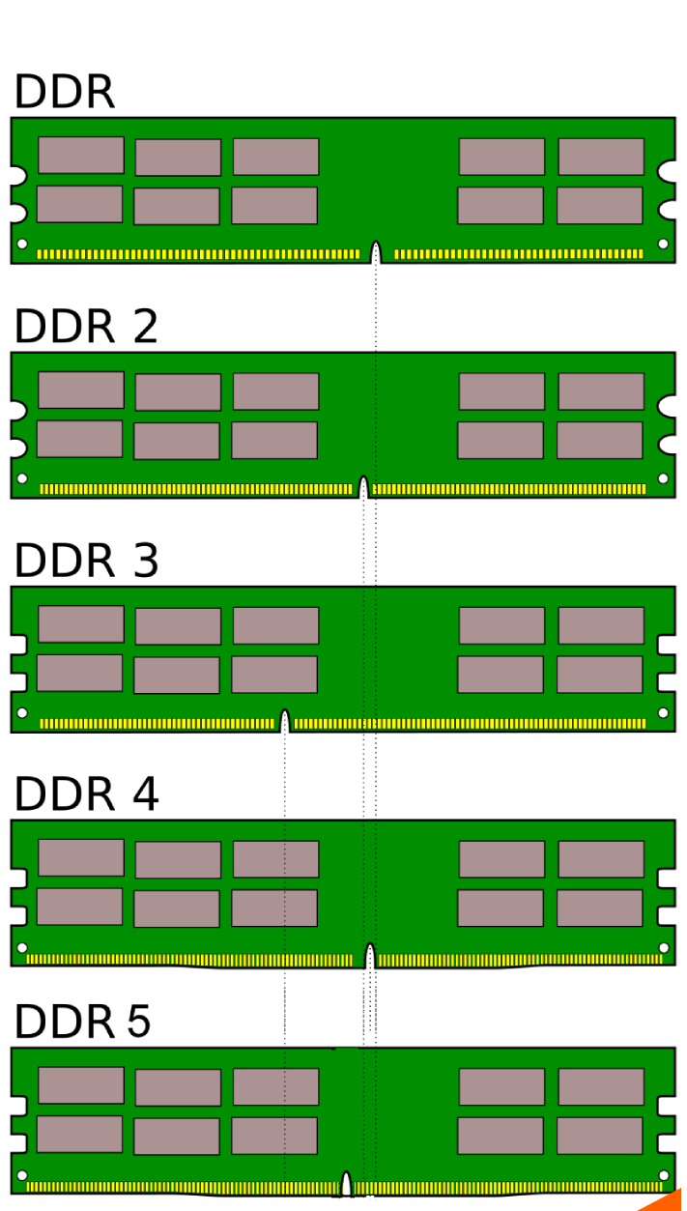

Las partes de un módulo de RAM
Chips de memoria
Etiqueta
16GB DDR5
Contactos dorados
Muesca
La posición de la muesca indica la generación. La etiqueta dice capacidad, tipo y velocidad.
Notes:
Esquema dibujado, no a escala. Completar con una foto real de los módulos del aula.

Slide 39
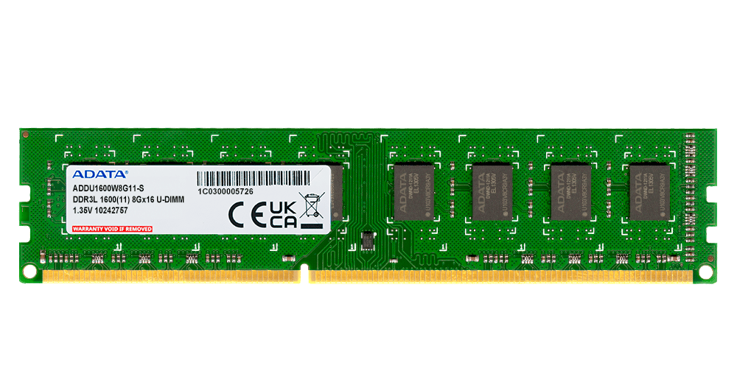
DDR3 – 1.5V

Slide 40
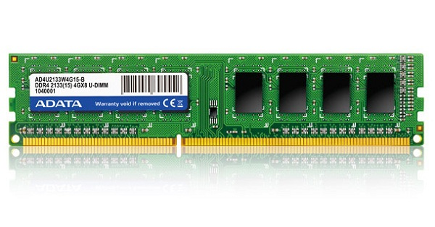
DDR4 – 1.2V

Slide 41
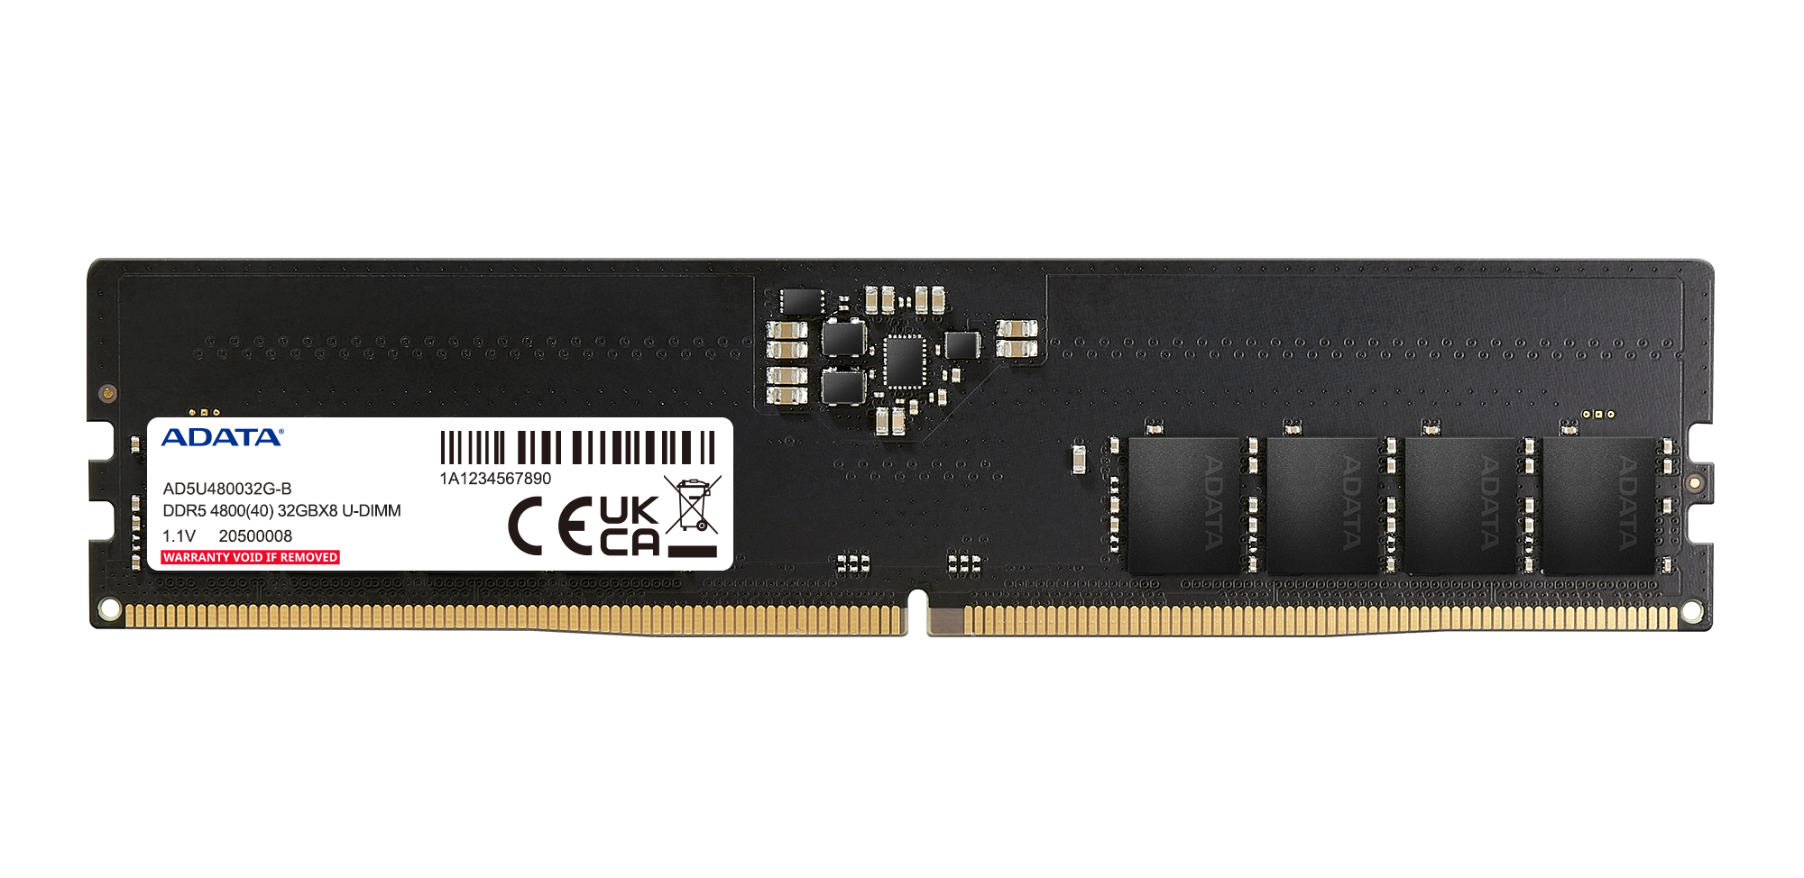
DDR5 – 1.1V

Slide 42
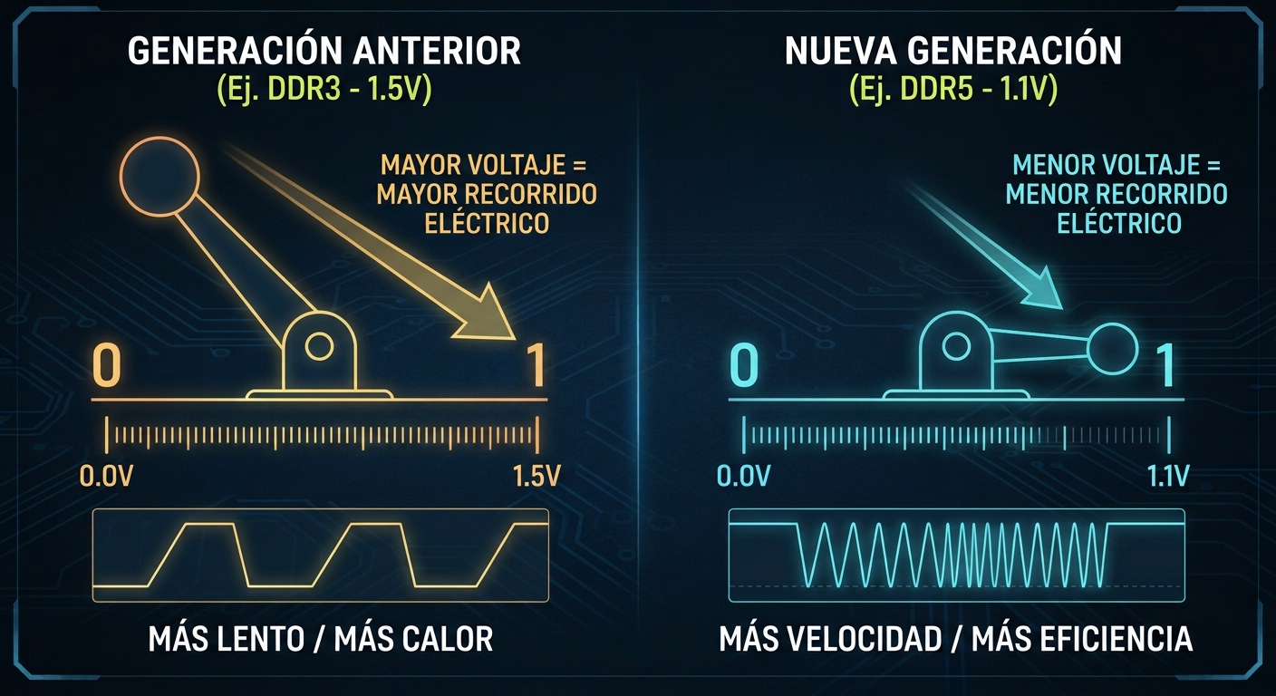
VOLTAJE – SUBIR O BAJAR
Al cambiar de generación (DDR3 -> DDR4): Los científicos reducen el tamaño de los transistores. Como son más pequeños, recorren menos distancia eléctrica y pueden ir más rápido de forma nativa usando menos voltaje.
Al hacer overclocking (Fuerza bruta): No estás cambiando el tamaño de los transistores; estás usando los mismos que ya tienes y obligándolos a trabajar más rápido de lo que el fabricante garantizó.

Slide 43
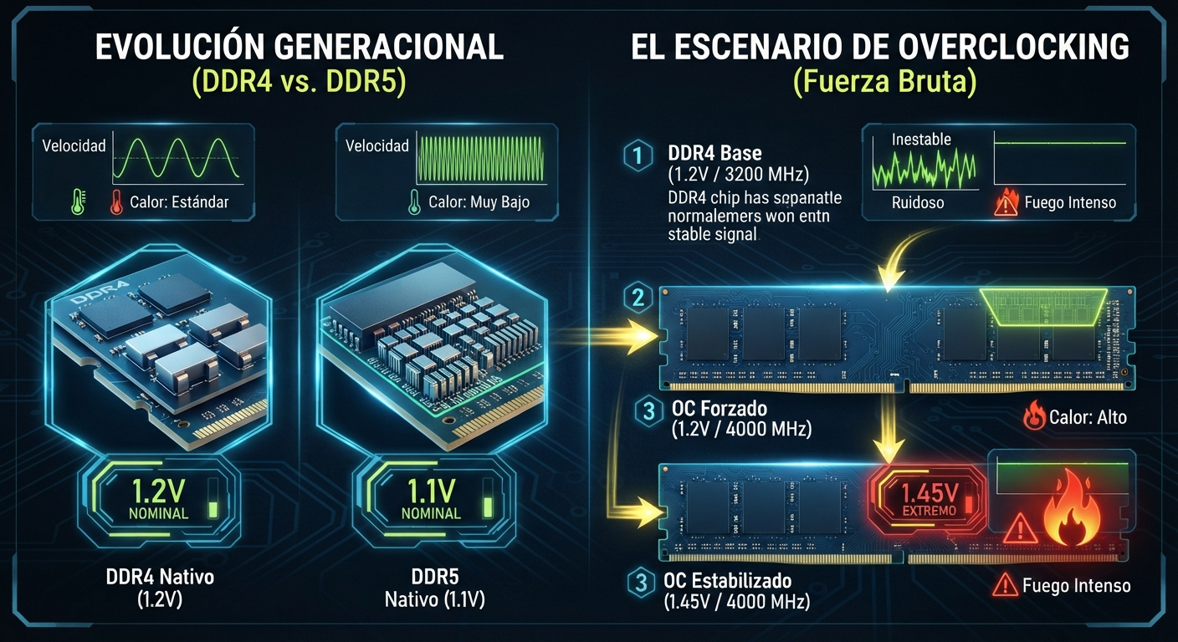
VOLTAJE (I)

Slide 44

Herramientas para monitorizar la RAM
Ver cuánta memoria hay, cuánta se usa y si funciona bien
Notes:
Bloque final: herramientas para ver cuánta memoria hay, cuánta se usa y si funciona bien.

Slide 45
¿Qué herramienta uso para cada cosa?
Herramienta | Sistema | Para qué sirve | Viene instalada
Administrador de tareas | Windows | Uso de RAM en tiempo real, velocidad, ranuras | Sí
Monitor de recursos (resmon) | Windows | Memoria de cada programa, en detalle | Sí
Diagnóstico de memoria (mdsched) | Windows | Buscar errores en la RAM | Sí
CPU-Z | Windows | Tipo, canal, latencias y datos de cada módulo | No (gratis)
HWiNFO | Windows | Informe completo y temperatura de los módulos DDR5 | No (gratis)
MemTest86 / Memtest86+ | Pendrive de arranque | Test a fondo, sin sistema operativo | No (gratis)
free, htop, dmidecode | Linux | Uso de RAM y datos de los módulos | free sí; htop se instala
Notes:
Todas son gratuitas. Las de Windows vienen ya instaladas.

Slide 46
Administrador de tareas
El Administrador de tareas es una herramienta integrada en los sistemas operativos Windows que permite supervisar, controlar y gestionar los programas, procesos y servicios en ejecución.
Funciones principales:
Monitoreo de rendimiento: Muestra gráficos en tiempo real del uso de la CPU, la memoria RAM, el disco, la red y la GPU.
Cierre forzado: Permite finalizar aplicaciones o procesos que se han quedado congelados o "no responden".
Gestión de arranque: Controla qué programas se encienden automáticamente al arrancar el ordenador.
Control de servicios y usuarios: Permite ver los usuarios conectados y administrar servicios del sistema en segundo plano.
Notes:
Esquema de la pestaña, no es una captura real. Se abre con Ctrl + Mayús + Esc → Rendimiento → Memoria.

Slide 47
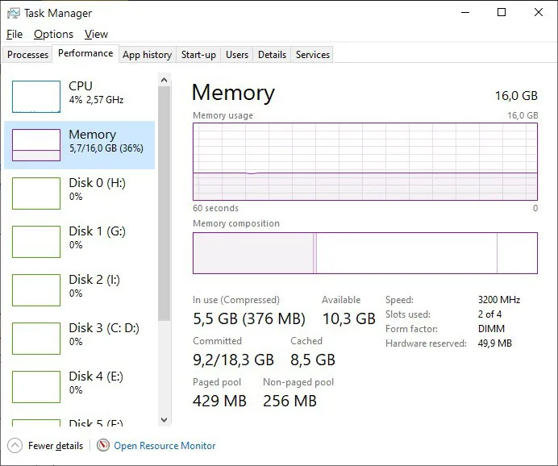
Administrador de tareas: pestaña Memoria
Acceso
Ctrl + Alt + Supr: Abre un menú con opciones de seguridad donde puedes elegir "Administrador de tareas".
Win + R: Abre la ventana Ejecutar; escribe taskmgr y presiona Enter.
Clic derecho en la barra de tareas: Haz clic derecho sobre la barra de tareas de Windows y selecciona Administrador de tareas.
Win + X: Abre el menú de usuario avanzado y selecciona Administrador de tareas.
Notes:
Esquema de la pestaña, no es una captura real. Se abre con Ctrl + Mayús + Esc → Rendimiento → Memoria.

Slide 48
Administrador de tareas: pestaña Memoria
Memoria
16,0 GB
En uso
Lo que ocupan ahora los programas y Windows.
Disponible
Lo que queda libre para abrir más cosas.
En uso
Disponible
9,1 GB
6,8 GB
Confirmada
Confirmada
En caché
Si se acerca al límite, Windows tira del SSD (memoria virtual).
12,4/18,2 GB
6,2 GB
Velocidad
Ranuras usadas
3200 MT/s
2 de 4
Velocidad y ranuras
Factor de forma
Reservada para hardware
Sirven para saber qué RAM hay sin abrir la caja.
DIMM
112 MB
Notes:
Esquema de la pestaña, no es una captura real. Se abre con Ctrl + Mayús + Esc → Rendimiento → Memoria.

Slide 49
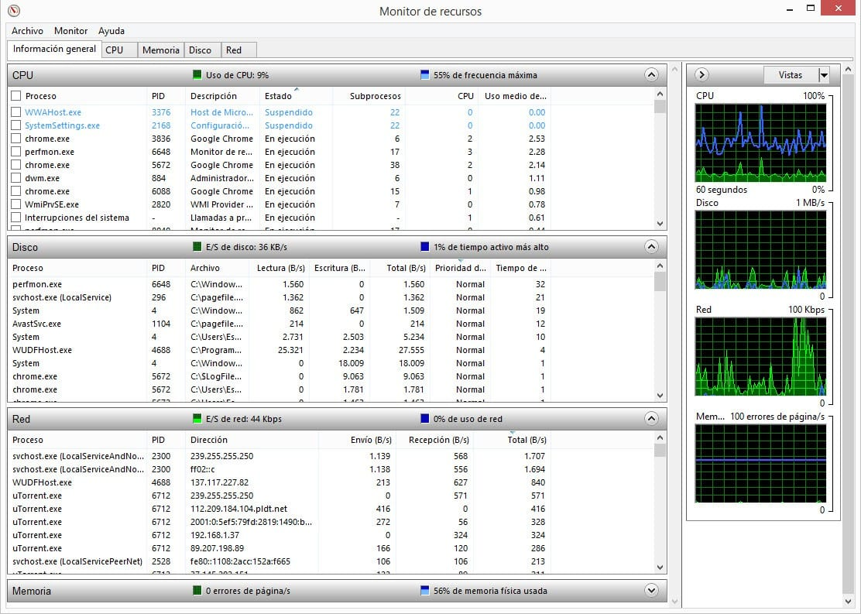
Resmon: Monitor de recursos
Es una herramienta nativa del sistema operativo Windows que permite supervisar en tiempo real el consumo de los componentes principales del hardware: CPU, memoria RAM, disco y red.
Acceso
Mediante el comando Ejecutar: Presiona las teclas Win + R, escribe resmon (o resmon.exe) y pulsa Enter.
Abre el Administrador de tareas (Ctrl + Shift + Esc), ve a la pestaña Rendimiento y haz clic en el enlace Abrir Monitor de recursos (o en los tres puntos / opciones adicionales según la versión de Windows).
Buscador de Windows: Escribe resmon en la barra de búsqueda del inicio y selecciónalo.
Notes:
Esquema de la pestaña, no es una captura real. Se abre con Ctrl + Mayús + Esc → Rendimiento → Memoria.

Slide 50
Monitor de recursos: ¿en qué se usa la RAM?
Barra de memoria del Monitor de recursos (ejemplo)
En uso
Modificada
La usan ahora los programas, los procesos y Windows.
Datos que hay que guardar en disco antes de reutilizarla.
En espera
Libre
Caché: datos que Windows guarda por si los vuelves a necesitar.
Sin usar. Que haya poca no es malo: Windows aprovecha la RAM.
Truco: ordena la lista de procesos por «Espacio de trabajo» para ver qué programa ocupa más.
Notes:
Se abre escribiendo resmon en el menú Inicio, pestaña Memoria. Los colores son los que usa Windows en la barra.

Slide 51
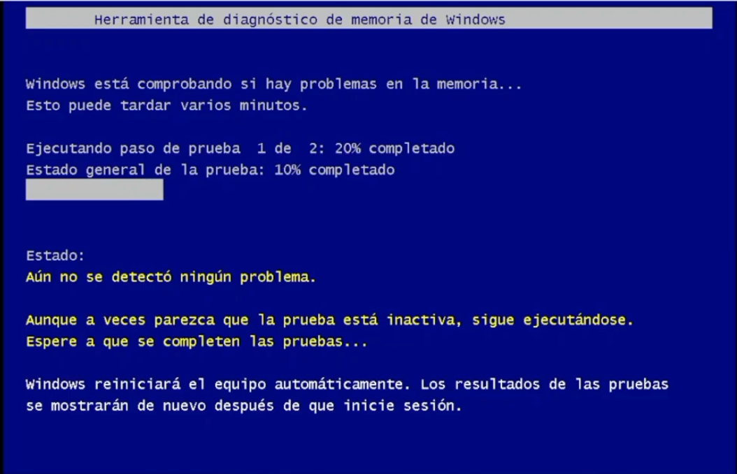
Mdsched
Activa la Herramienta de Diagnóstico de Memoria de Windows, un programa integrado para comprobar si existen fallos físicos en la memoria RAM (como bloqueos, reinicios inesperados o pantallas azules)
Su objetivo principal es identificar fallos de hardware en los módulos de memoria del sistema que puedan provocar inestabilidad, corrupción de datos o cierres inesperados de aplicaciones. Al probar de forma metódica las celdas de memoria y su capacidad de almacenar y recuperar datos correctamente, esta herramienta ayuda a determinar si la RAM es el origen de los problemas que estás experimentando.
Acceso
Mediante el comando Ejecutar: Presiona las teclas Win + R, escribe mdsched (o mdsched.exe) y pulsa Enter.
Notes:
Esquema de la pestaña, no es una captura real. Se abre con Ctrl + Mayús + Esc → Rendimiento → Memoria.

Slide 52
Mdsched: Funcionamiento
Cómo funciona y qué comprueba
La herramienta de diagnóstico de memoria de Windows escribe distintos patrones de prueba en cada posición de memoria y después los vuelve a leer para verificar que coinciden con lo que se escribió. Este proceso detecta varios tipos de problemas de memoria:
Bits bloqueados (celdas de memoria que se quedan fijas en 0 o en 1)
Interferencia entre bits adyacentes (cuando escribir en una posición de memoria afecta a las posiciones cercanas)
Sensibilidad a los patrones (cuando determinados patrones de datos provocan errores)
Problemas de temporización (fallos en las tasas de refresco de la memoria)
Errores de direccionamiento de memoria (fallos al acceder correctamente a posiciones de memoria concretas)
La herramienta realiza varias pasadas de prueba, y cada una es progresivamente más exhaustiva. Las pruebas básicas se completan en unos minutos, mientras que los análisis completos pueden tardar varias horas según la cantidad de RAM instalada en tu sistema.
Notes:
Esquema de la pestaña, no es una captura real. Se abre con Ctrl + Mayús + Esc → Rendimiento → Memoria.

Slide 53
Mdsched: Uso
Al abrir la herramienta de diagnóstico de memoria de Windows verás dos opciones:
Reiniciar ahora y comprobar si existen problemas (recomendado): elige esta opción si quieres ejecutar la prueba de inmediato. Guarda y cierra todas las aplicaciones abiertas antes de seleccionarla, porque el ordenador se reiniciará sin más avisos.
Comprobar si existen problemas la próxima vez que inicie el equipo: elige esta opción si quieres seguir trabajando y que la prueba de memoria se ejecute automáticamente la próxima vez que reinicies el ordenador.
Cómo acceder al informe de diagnóstico cuando termina la prueba
Al finalizar la prueba de diagnóstico de memoria, el ordenador se reiniciará automáticamente y arrancará Windows con normalidad. A diferencia de muchas herramientas de resolución de problemas, el diagnóstico de memoria no muestra automáticamente una ventana de resultados.
Haz clic derecho en el botón Inicio y selecciona «Visor de eventos» en el menú. También puedes pulsar la tecla Windows + R, escribir eventvwr.msc y pulsar Intro.
En el Visor de eventos, ve a la siguiente ubicación en la barra lateral izquierda:
Registros de Windows > Sistema
En el panel derecho, haz clic en «Filtrar registro actual» (o usa la función «Buscar»).
En el cuadro de diálogo del filtro, introduce «MemoryDiagnostics-Results» en el campo «Origenes de sucesos» y haz clic en Aceptar.
Notes:
Esquema de la pestaña, no es una captura real. Se abre con Ctrl + Mayús + Esc → Rendimiento → Memoria.

Slide 54

CPU-Z y HWiNFO: los datos de cada módulo
CPU-Z
HWiNFO
Memory: tipo, tamaño, canal (Dual) y latencias (CL)
SPD: datos de cada ranura, fabricante y perfiles XMP/EXPO
DRAM Frequency 1600 MHz = DDR4-3200 (se multiplica por 2)
Informe completo del equipo: ideal para un inventario
Sensores: uso de memoria y temperatura de los módulos DDR5
Se puede guardar el informe y adjuntarlo a la hoja de incidencias
Notes:
Ojo con la trampa de CPU-Z: muestra la frecuencia real del reloj, que es la mitad de los MT/s.

Slide 55
Monitorizar la RAM en Linux (Ubuntu)
$ free -h
Memoria total, usada, libre y swap, en GB
$ htop
Uso de memoria por programa, en tiempo real y con colores
$ sudo dmidecode -t memory
Tipo, velocidad y fabricante de cada módulo
$ sudo memtester 1G 1
Prueba 1 GB de RAM sin reiniciar el equipo
Notes:
free y top vienen siempre. htop se instala con sudo apt install htop. dmidecode y memtester necesitan sudo.

Slide 56
Cómo hacer una prueba de memoria
Diagnóstico de memoria de Windows
MemTest86 / Memtest86+
Guarda el trabajo y cierra los programas
Escribe mdsched en el menú Inicio
Elige «Reiniciar ahora y comprobar»
Al volver a Windows, mira el resultado en el Visor de eventos o en la notificación
Descarga la imagen y grábala en un pendrive
Arranca el equipo desde el pendrive (menú de arranque, F8, F11 o F12)
Deja que haga al menos una pasada completa
Con un solo error, cambia o prueba el módulo
Notes:
Memtest86+ es la versión de código abierto; MemTest86 es la de PassMark, con versión gratuita. Cualquiera de las dos sirve.

Slide 57
Recursos en Internet
CPU-Z
HWiNFO
cpuid.com
hwinfo.com
Memtest86+
MemTest86
memtest.org
memtest86.com
Crucial Advisor / System Scanner
Configurador de Kingston
crucial.es
kingston.com/es
Y siempre: la lista de memorias compatibles (QVL) en la web del fabricante de la placa base.
Notes:
Direcciones de las webs oficiales de cada herramienta y de comprobadores de compatibilidad de los fabricantes.

Slide 58
Práctica: ficha de monitorización
Situación | RAM en uso (GB) | Disponible (GB) | Programa que más usa
Recién encendido, sin abrir nada
Navegador con 10 pestañas
Navegador + vídeo en streaming
Navegador + vídeo + procesador de textos
Después: anota velocidad, ranuras usadas y formato. ¿Tiene doble canal? ¿Le haría falta ampliar? Justifícalo.
Notes:
Actividad de taller por parejas. Sirve para ver que el uso de RAM cambia según lo que hacemos.

